Slide 1

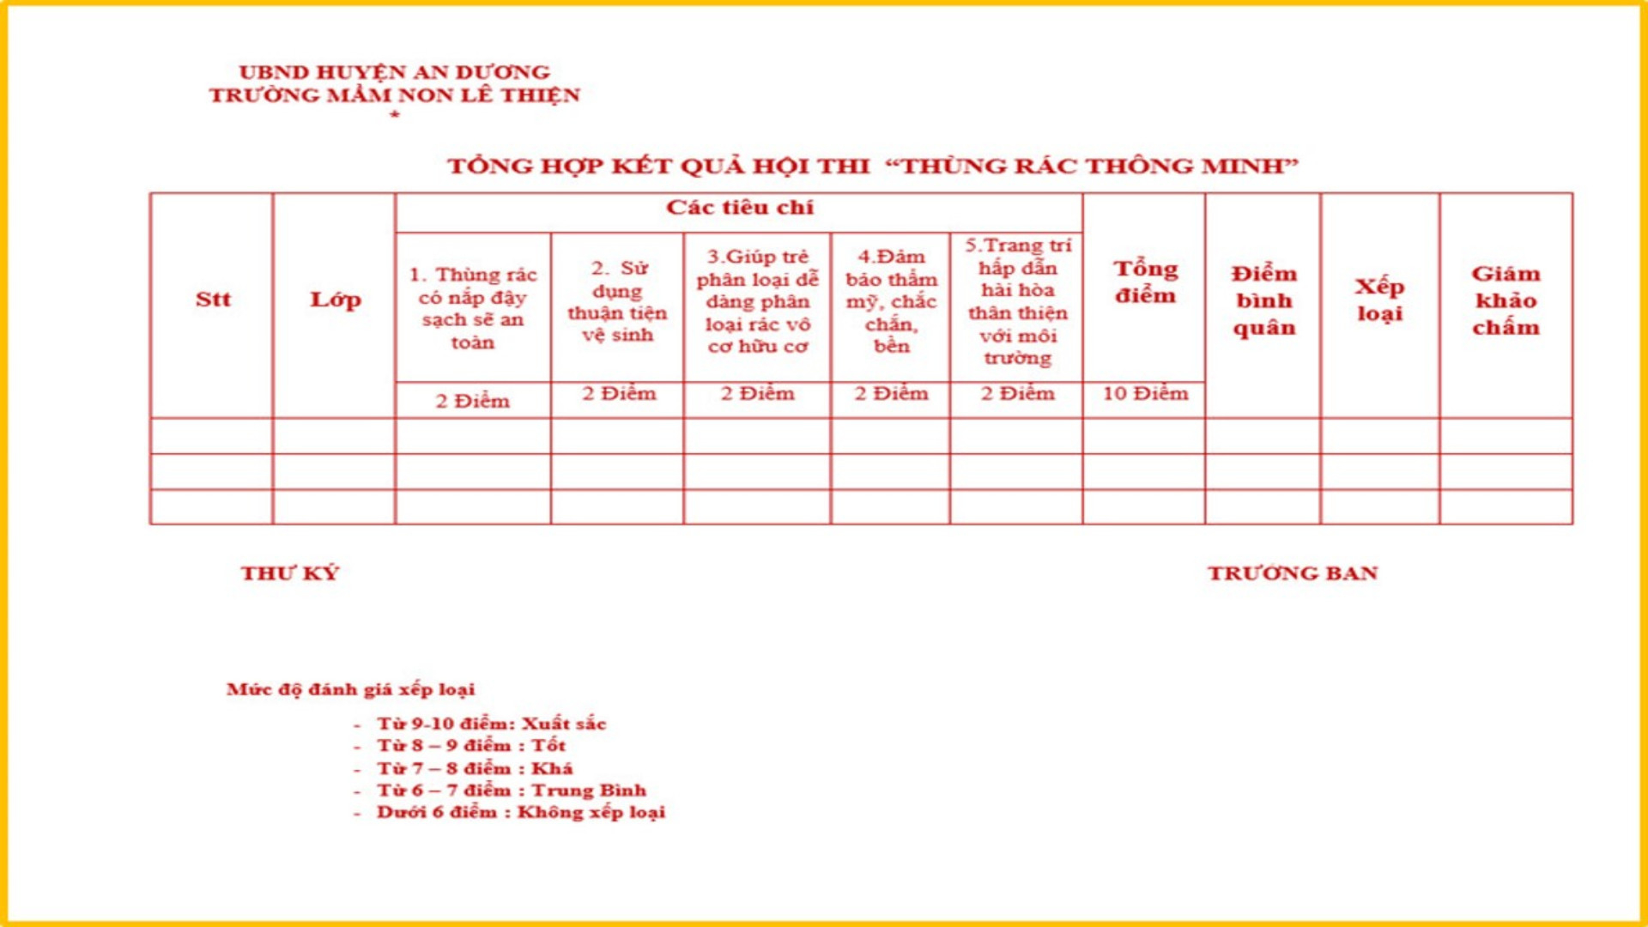

HƯỚNG DẪN ỨNG DỤNG GOOGLE FORMS
TRONG CÔNG TÁC ĐÁNH GIÁ, CHẤM ĐIỂM, TỔNG HỢP PT THI ĐUA
CÁC HỘI THI
Bước 1: Chuẩn bị các tên đề mục, cột mục, các tiêu chí.
Ví dụ : Biểu chấm Hội thi “Thùng rác thông minh” tôi chuẩn bị các đề mục nội dung như sau:

Slide 2

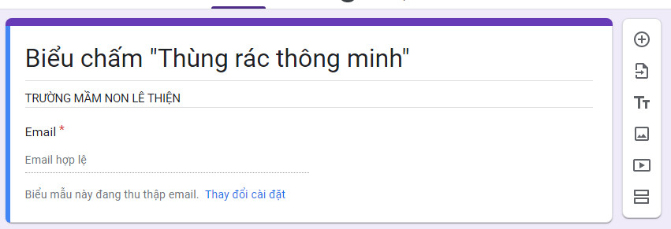
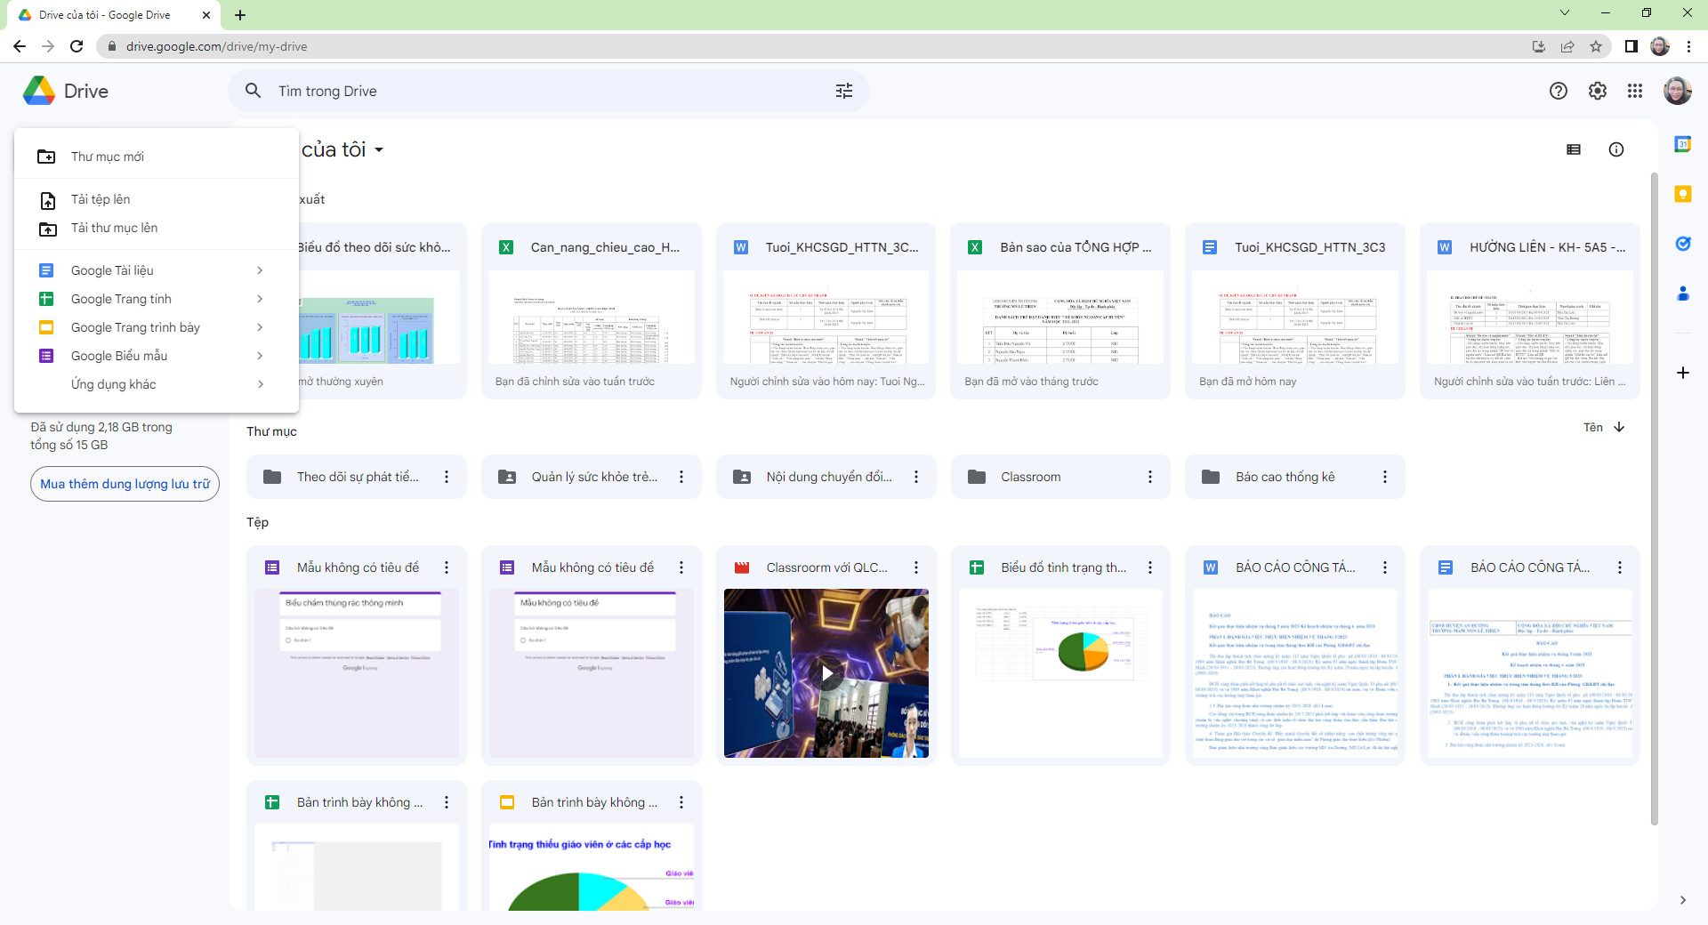
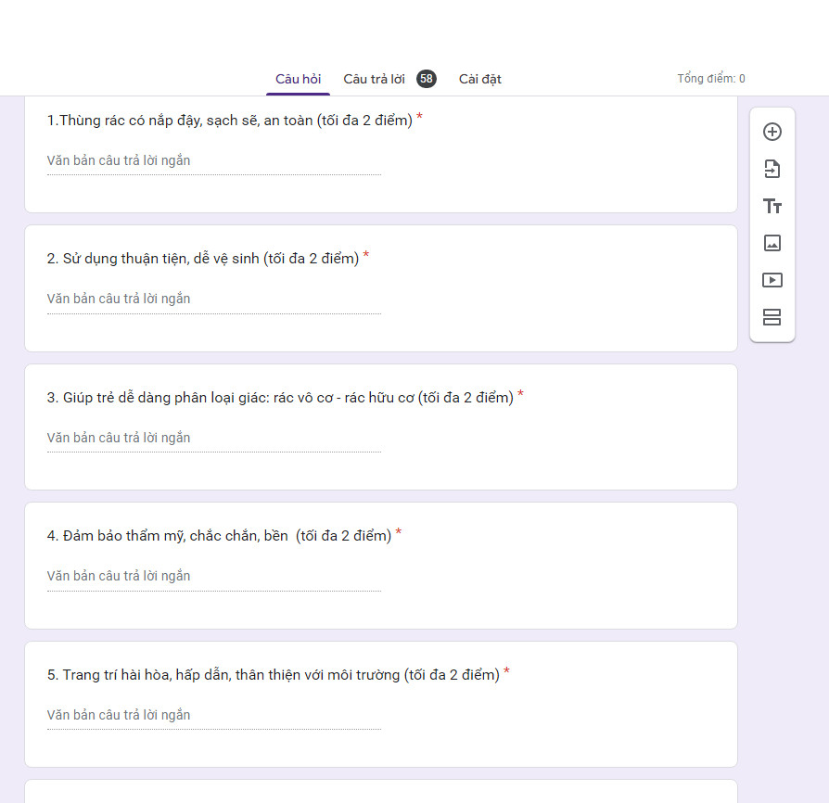
Bước 2: Mở biểu mẫu mới, đặt tên biểu mẫu và đánh tên các cột mục tiêu chí, Thiết lập các tiêu chí đánh giá và thang điểm

Slide 3
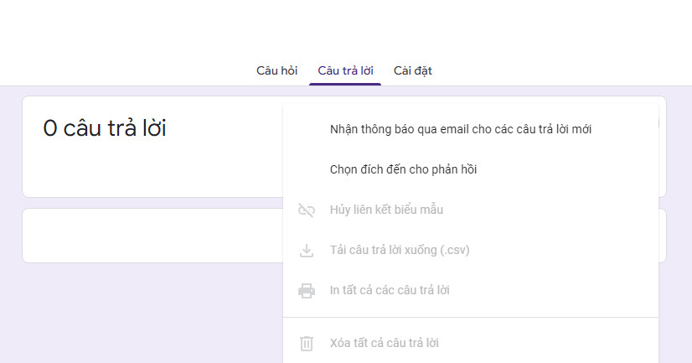
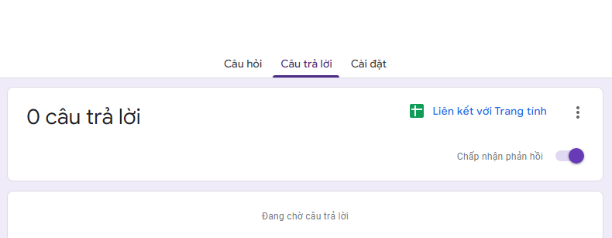
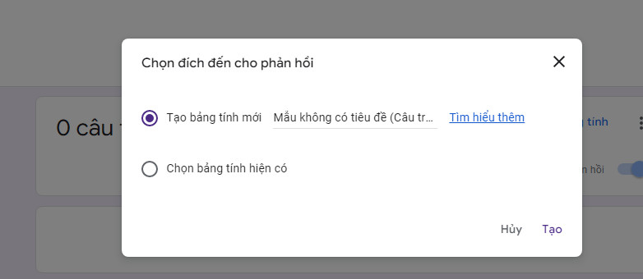
Bước 3:Thực hiện cài đặt trên trang tính được liên kết
2
Vào câu trả lời chọn “liên kết với trang tính” _ xuất hiện “Đích đến cho phản hồi”, tạo bảng tính mới hoặc chọn bảng tính hiện có
1
3

Slide 4
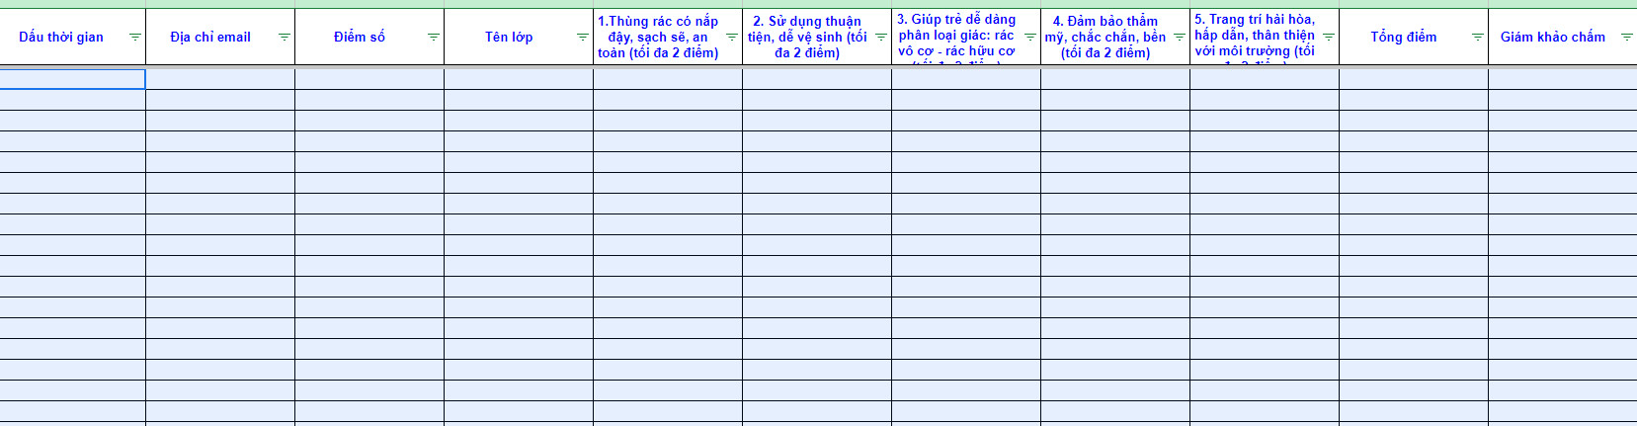
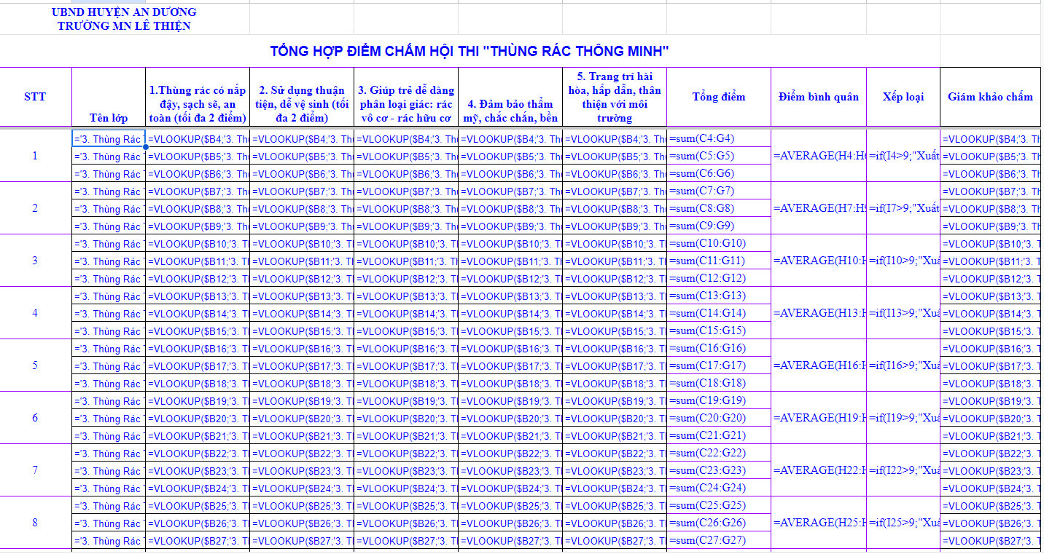
Bước 3:Thực hiện cài đặt trên trang tính được liên kết
Mở bảng tính thấy xuất hiện trang tính “Câu trả lời biểu mẫu” có các cột mục tiêu chí như khi ta cài đặt trên biểu mẫu,
-Tiếp theo insert thêm một trang tính bên cạnh, copy tên đề mục từ trang tính “câu trả lời biểu mẫu” dán vào trang tính vừa insert
Cài đặt một số cột mục bằng các hàm tìm kiếm , hàm tính tổng và hàm tính bình quân theo mục đích tổng hợp

Slide 5
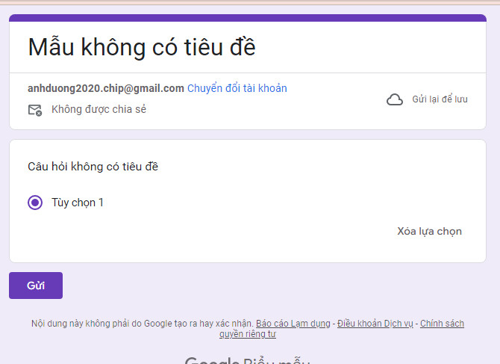
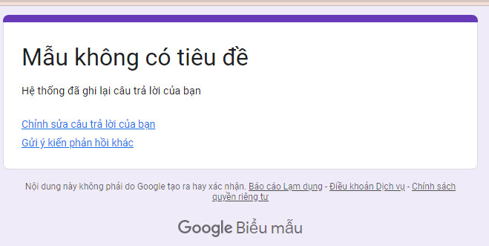
Bước 5: Sử dụng : Sao chép đường link, gửi đường link cho Ban giám khảo vào thực hiện nhiệm vụ.
Thao tác của ban giám khảo: khi thực hiện đánh giá xong sau bước “nhấn gửi” thì xuất hiện bảng “Xem câu trả lời chính xác” có phần “Chỉnh sửa câu trả lời của bạn” nếu không cần chỉnh sửa thì bỏ qua, rồi chọn “Gửi ý kiến phản hồi khác” để thực hiện lần tiếp theo.
Gửi ý kiến phản hồi khác để thực hiện lần tiếp theo

Slide 6
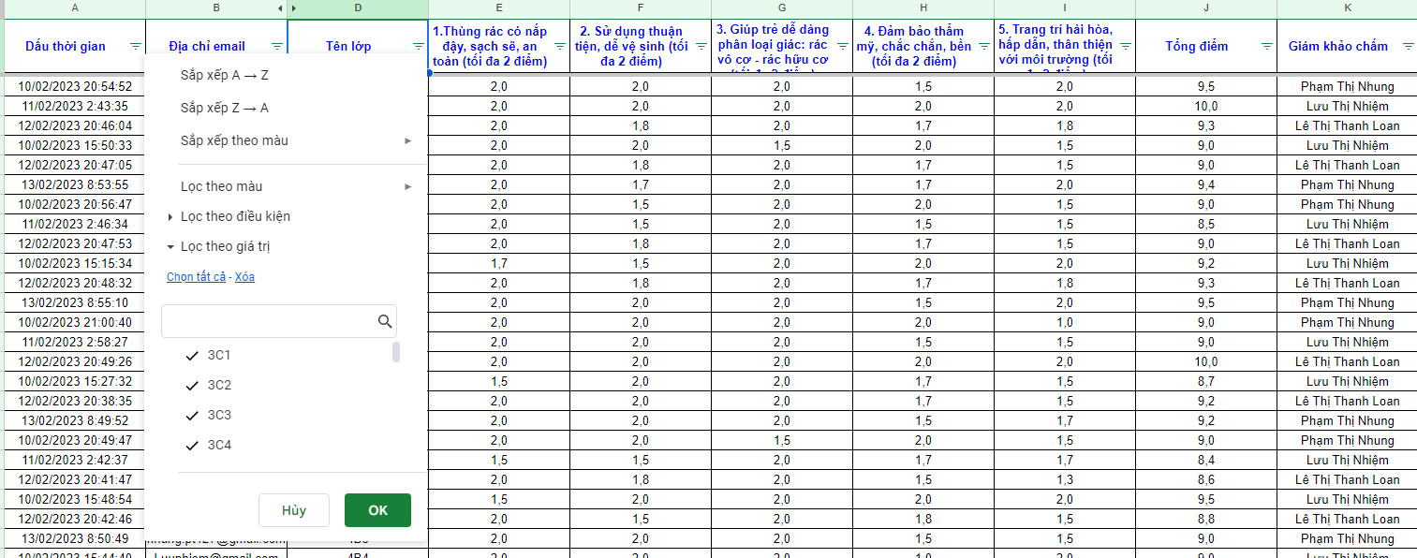
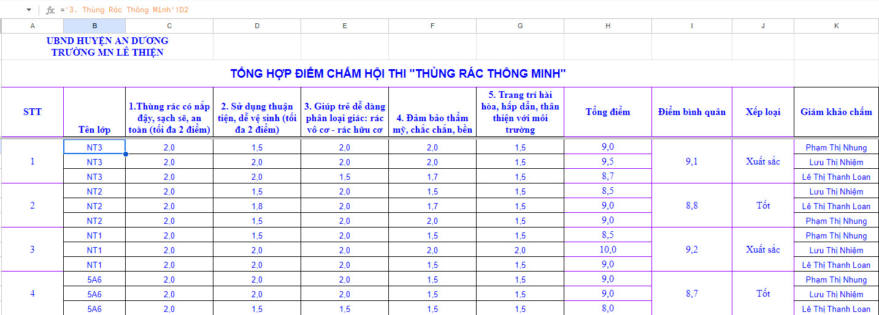
HƯỚNG DẪN THƯ KÝ TỔNG HỢP KẾT QUẢ:
Sau khi tất cả ban giám kháo đã thực hiện xong phần đánh giá, thư ký mở trang tính liên kết chọn một cột làm chuẩn tại Bảng gốc, tích vào bộ lọc chọn sắp xếp từ A -> Z,
Tiếp theo mở trang tổng hợp, từ cột có đề mục giống đề mục cột làm chuẩn bên trang đánh dấu bằng (=) và trở về trang gốc lấy dữ liệu từ ô tương ứng, trở về trang tổng hợp từ ô vừa dữ liệu và “sao chép” tiếp theo “Dán” đến hết giới hạn cần tìm kiếm là xong

Slide 7
Chúc các bạn thành công !

Slide 8
Chúc các bạn thành công !

